Slide 1
JS - obiekty

Slide 2
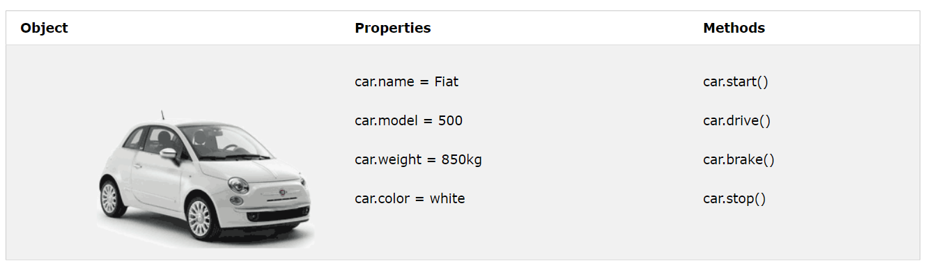
Obiekt
W prawdziwym życiu samochód jest objektem.
Samochód ma właściwości takie jak waga i kolor oraz metody takie jak start i stop:

Slide 3
Obiekt
Wszystkie samochody mają te same właściwości, ale poszczególne wartości są różne dla różnych samochodów.
Wszystkie samochody mają te same metody, ale metody są wykonywane w różnym czasie.

Slide 4
Definicja
Ten kod przypisuje wartość prostą (Fiat) do zmiennej o nazwie car:
var car = "Fiat";
Obiekty również są zmiennymi. Ale obiekty mogą zawierać wiele wartości.

Slide 5
Definicja
Ten kod przypisuje wiele wartości (Fiat, 500, biały) do zmiennej o nazwie samochód:
var car = {
type:"Fiat",
model:"500",
color:"white„
};

Slide 6
Definicja
Wartości są zapisywane jako pary nazwa: wartość (nazwa i wartość oddzielone dwukropkiem).
Obiekty JavaScript są kontenerami dla nazwanych wartości zwanych właściwościami lub metodami.

Slide 7
Dostęp do pola obiektu
objectName.propertyName
objectName["propertyName"]
person.lastName;
person["lastName"];

Slide 8
Metody
Obiekty mogą również mieć metody.
Metody to akcje, które można wykonywać na obiektach.
Metody są przechowywane we właściwościach jako definicje funkcji.

Slide 9
Przykład
var person = {
firstName: "John",
lastName : "Doe",
id : 5566,
fullName : function() {
return this.firstName + " " + this.lastName;
}
};

Slide 10
This
W definicji funkcji odnosi się do "właściciela" funkcji.
W powyższym przykładzie jest to obiekt osoby, która "posiada" funkcję fullName.
Innymi słowy, this.firstName oznacza właściwość firstName tego obiektu.

Slide 11
Dostęp do metody obiektu
objectName.methodName()
name = person.fullName();
Jeśli uzyskasz dostęp do metody bez nawiasów (), zwróci ona definicję funkcji:
name = person.fullName;

Slide 12
Uwaga
Kiedy deklarowana jest zmienna JavaScript ze słowem kluczowym "nowy", zmienna jest tworzona jako obiekt:
var x = new String (); // Deklaruje x jako obiekt typu String
var y = new Number (); // Deklaracja y jako obiektu liczbowego
var z = new Boolean (); // Deklaruje z jako obiekt Boolean
Unikaj obiektów typu String, Number i Boolean. Komplikują kod i spowalniają szybkość wykonywania.

